Slide 1
第四章 数据查询
理想IT软件教育基地
版权所有：郑成

Slide 2
本章任务
任务1：查询课程表的所有记录
任务2：查询所有姓“李”的学生所有成绩
任务3：查询课程《C语言1》的前5名成绩

Slide 3
本章目标
学完本次课程后，你能够：
掌握MySQL查询数据语句
掌握MySQL关联查询
掌握MySQL查询子句

Slide 4
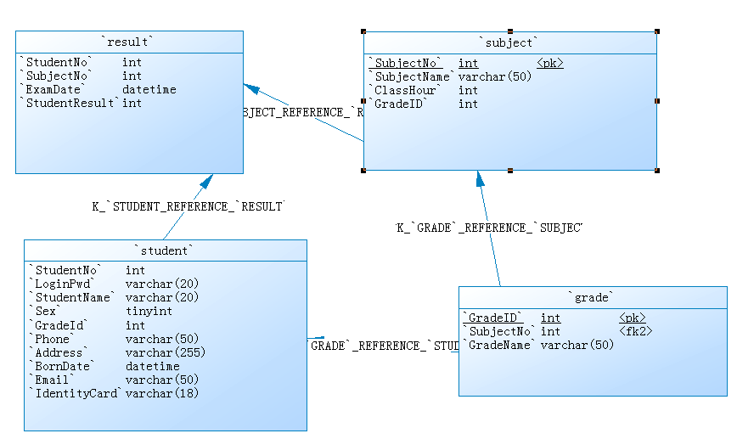
测试数据库
MySchool数据库

Slide 5
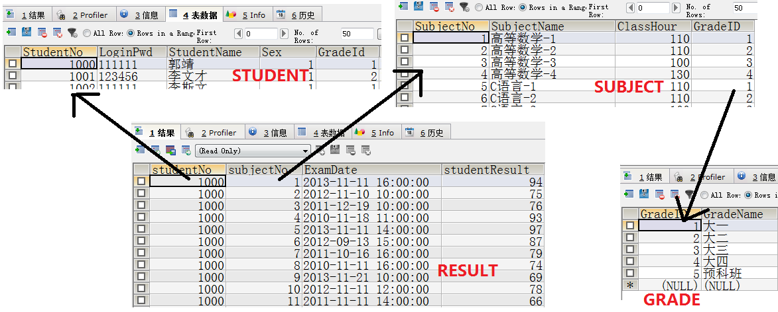
数据库设计
了解表之间的业务逻辑关系

Slide 6
DQL语言
DQL(Data Query Language 数据查询语言)
查询数据库数据，如SELECT语句
简单的单表查询或多表的复杂查询和嵌套查询
数据库语言中最核心、最重要的语句
使用频率最高的语句

Slide 7
SELECT语法
语法：
SELECT [ALL|DISTINCT]
{*|table.*|[table.field1[as alias1][,table.field2 [as alias2]][, …]]}
#查询的列明
FROM table_name [as table_alias] #指定要查询的表
[ left|out|inner join table_name2 ] #联合查询
[ WHERE … ] #指定结果需满足的条件
[ GROUP BY …] #指定结果按照哪几个字段来分组
[ HAVING …] #过滤分组的记录必须满足的次要条件
[ ORDER BY… ] #指定查询记录按一个或者多个条件排序
[ LIMIT {[offset,] row_count|row_count OFFSET offset}]; #指定查询的记录从哪条至哪条

Slide 8
指定查询字段
查询表结果时，可指定查询结果的数据列
查询表中所有的数据列结果，采用“*”符号；
如：select * from student;
可指定查询的结果数据列；
如只查询student表中的学号、姓名、电话：
SELECT StudentNo, StudentName, Phone FROM student;
如区分连接查询时两个表有同名的字段
SELECT student.StudentNo , StudentName, StudentResult FROM student , result ;
效率低，不推荐
可指定该字段属于哪个表

Slide 9
为查询的字段取别名
AS子句作用
可给数据列取一个新别名
可给表取一个新别名
可把经计算或总结的结果用另外一个新名称来代替
AS子句用法
如：
SELECT StudentNo AS “学号” FROM student;
SELECT a.StudentNo FROM student AS a;
SELECT Phone+1 AS Tel FROM student;
注意：
AS 也可省略不写

Slide 10
DISTINCT关键字的使用
DISTINCT关键字
作用：
去掉SELECT查询返回的记录结果中重复的记录（所有返回列的值都相同），只返回一条
语法：
SELECT DISTINCT 字段名1, 字段名2... FROM 表名
注意：
ALL 关键字是默认的，返回所有的记录，与之相反

Slide 11
使用表达式的列2-1
数据库中的表达式
表达式一般由文本值、列值、NULL、函数和操作符等组成
应用场景：
SELECT语句返回结果列中使用
SELECT语句的ORDER BY、HAVING等子句中使用
DML语句中的where条件语句中使用表达式

Slide 12
使用表达式的列2-2
在SQL语句中使用表达式
返回的列中使用，如：
避免SQL返回结果中包含“ .”,“*”和括号等干扰开发语言程序，如：
SELECT version(),100*3 #返回MySQL版本和计算结果
SELECT SubjectName“课程名称, ClassHour+10 AS“新学时”FROM subject;
#给返回结果中的课时都加10个课时
SELECT version() as MySQL_V,123.44 * 100 AS EXPRESSION;
#返回结果不会与后台开发程序发生混淆

Slide 13
课堂练习
需求说明：
查询课程表（subject）的所有记录，返回如图所示
要求：
返回字段名称使用别称
返回课程名称 (SujectName) 总课时(SubjectHour)
返回10天上完课程的均课时（ClassHour/10）

Slide 14
where条件语句
用于检索数据表中符合条件的记录
搜索条件可由一个或多个逻辑表达式组成，结果一般为真或假
搜索条件的组成
逻辑操作符
比较操作符
要求：查询在80-90分之间的所有成绩记录

Slide 15
逻辑操作符
逻辑操作符
操作符名称 | 语法 | 描述
AND或&& | a AND b 或 a && b | 逻辑与，同时为真结果才为真
OR或|| | a OR b 或 a||b | 逻辑或，只要一个为真，则结果为真
XOR或^ | a XOR b | 逻辑异或，不同为真,相同为假
NOT或！ | NOT a 或 !a | 逻辑非,若操作数为假，结果则为真

Slide 16

比较操作符
比较操作符
操作符名称 | 语法 | 描述
IS NULL | a IS NULL | 若操作符为NULL,则结果为真
IS NOT NULL | a IS NOT NULL | 若操作符不为NULL,则结果为真
BETWEEN | a BETWEEN b AND c | 若a范围在b与c之间则结果为真
LIKE | a LIKE b | SQL模式匹配，若a匹配b，则结果为真
IN | a IN (a1,a2,a3,….) | 若a等于a1，a2…中的某一个，则结果为真
注意
1、数值数据类型的记录之间才能进行算术运算；
2、相同数据类型的数据之间才能进行比较；

Slide 17
NULL空值条件查询
NULL
NULL代表“无值”
区别于零值0和空符串“”
只能出现在定义允许为NULL的字段
须使用 IS NULL 或 IS NOT NULL 比较操作符去比较

Slide 18
BETWEEN AND范围查询
根据一个范围值来检索
语法：
等同于 >= 和 <= 联合使用
SELECT 字段列1，字段2 ,…FROM 表名 WHERE 字段x BETWEEN 值1 AND 值2
示例
#查询课程表中课时在110和120之间的所有记录
SELECT * FROM subject WHERE ClassHour BETWEEN 110 AND 120;
等同于:
SELECT * FROM subject WHERE ClassHour >= 110 AND ClassHour <=120;

Slide 19

使用IN进行范围查询
在WHERE子句中使用IN进行范围查询
语法：
查询的字段x的值，至少与括号中的一个值相同
多个值之间用英文逗号隔开
SELECT 字段列1，字段2 ,…FROM 表名 WHERE 字段x IN (值1,值2,值3…)
示例
SELECT * FROM subject where ClassHour=100 OR ClassHour=110 OR ClassHour=120; #普通组处理方式
SELECT * FROM subject where ClassHour IN (100, 110,120); #使用IN进行查询方式，更为简洁，效率更高

Slide 20
LIKE模糊查询
在WHERE子句中，使用LIKE关键字进行模糊查询
与“%”一起使用，表示匹配0或任意多个字符
与“_”一起使用，表示匹配单个字符
示例
#查询包含“数学”的所有课程
SELECT * FROM subject WHERE SubjectName LIKE "%数学%";
#查询所有姓名为“李**”三个字的学生信息
SELECT StudentNo,StudentName FROM student WHERE StudentName LIKE "李__";

Slide 21
课堂练习
需求说明：
查询所有姓“李”的学生所有成绩。如图所示：

Slide 22
ORDER BY排序
ORDER BY排序查询
对SELECT语句查询得到的结果，按某些字段进行排序
与DESC或ASC搭配使用，默认为ASC
示例
#查询《数据库结构-1》的所有考试结果，并按成绩由高到低排列

Slide 23
MySQL的统计函数
常用统计函数
函数名称 | 描述
COUNT( ) | 返回满足SELECT条件的记录总和数，如 SELECT COUNT(*)..
SUM( ) | 返回数字字段或表达式列作统计，返回一列的总和
AVG( ) | 通常为数值字段或表达列作统计，返回一列的平均值
MAX( ) | 可以为数值字段、字符字段或表达式列作统计，返回最大的值
MIN( ) | 可以为数值字段、字符字段或表达式列作统计，返回最小的值

Slide 24
GROUP BY分组
使用GROUP BY关键字对查询结果分组
对所有的数据进行分组统计
分组的依据字段可以有多个，并依次分组
与HAVING结合使用，进行分组后的数据筛选
示例
#按照不同的课程分组，分别算出其平均分、最高分和最低分，对于低于60分平均分的不予显示。

Slide 25
LIMIT
LIMIT [m,]n 或 LIMIT n OFFSET m
限制SELECT返回结果的行数
m 制定第一个返回记录行的偏移量
n 制定返回记录行的最大数目
m不指定则偏移量为0，从第一条开始返回前n条记录
LIMIT 常用于分页显示
示例
SELECT * FROM `result` LIMIT 5 #返回前5条记录
SELECT * FROM `result` LIMIT 5,10 #返回6-15条记录

Slide 26
课堂演示
需求说明
查询所有《数据库结构-2》的考试成绩，并按照由高到低显示，同时把该成绩对应的学生的学号、姓名打印出来
要求：
第一次查询前5条记录
第二次查询6-10条记录

Slide 27
课堂练习
需求说明：
查询《JAVA第一学年》课程成绩前10名且分数大于80的学生信息（学号，姓名，课程名，分数）

Slide 28
小结
取别名
去重复
模糊查询
where子句的用法
order by
group by
limit

Slide 29
连接查询（多表查询）
连接查询
如需要多张数据表的数据进行查询，则可通过连接运算符实现多个查询
分类包括：
内连接 ( inner join)
等值和非等值的连接查询
自身连接查询
外连接 ( out join )：
左连接（LEFT JOIN）
右连接 ( RIGHT JOIN)

Slide 30
内连接查询2-1
INNER JOIN内连接
在表中至少一个匹配时，则返回记录
SELECT 字段1,字段2,… FROM table_1
INNER JOIN table_2 ON table_1.字段x=table_2.字段y;
#INNER JOIN 与 JOIN 是相同的；
#如table_1中的行在table_2中没有匹配，则不返回；
示例
#要求：从subject和grade数据表查询课程名称和所属年级名称
SELECT SubjectName,GradeName FROM subject INNER JOIN grade ON subject.GradeID = grade.GradeID;

Slide 31
内连接查询2-2
等值和非等值的连接查询
与单表查询类似，都是SELECT语句
把多个表放到FROM后，并用逗号隔开
可使用AS关键字取别名，便于引用
如无重名查询字段则可省略数据表的指定
示例
#要求：从subject和grade数据表查询课程名称和所属年级名称
#非等值连接查询
SELECT SubjectName, GradeName FROM subject,grade;
#等值查询
SELECT SubjectName, GradeName FROM subject,grade
WHERE subject.GradeID = grade.GradeID;
返回记录数为两表记录数的笛卡尔积
等效于内连接

Slide 32
外连接
左外连接（LEFT JOIN）
从左表（table_1）中返回所有的记录，即便在右（table_2）中没有匹配的行；
右外连接(RIGHT JOIN)
从右表（table_2）中返回所有的记录，即便在左（table_1）中没有匹配的行；
SELECT 字段1,字段2,… FROM table_1
LEFT [OUTER] JOIN table_2 ON table_1.字段x = table_2.字段y;
SELECT 字段1,字段2,… FROM table_1
RIGHT [OUTER] JOIN table_2 ON table_1.字段x = table_2.字段y;

Slide 33
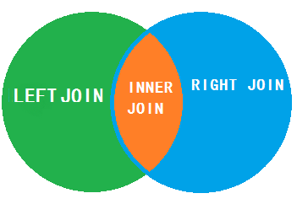
不同的SQL JOIN对比
JOIN对比
操作符名称 | 描述
INNER JOIN ( JOIN ) | 如果表中有至少一个匹配，则返回行
LEFT JOIN | 即使右表中没有匹配，也从左表中返回所有的行
RIGHT JOIN | 即使左表中没有匹配，也从右表中返回所有的行

Slide 34
自连接查询
自身连接查询
数据表与自身进行连接
示例
#要求：从一个包含栏目ID,栏目名称和父栏目ID的表中，查询父栏目名称和其子栏目名称。
#表结构语句
CREATE TABLE IF NOT EXISTS category(
categoryId int(10) auto_increment primary key,
categoryName varchar(32) not null ,
pid int(10)
);

Slide 35
课堂练习
需求说明：
查询学生表（student)的学号(studentNo),姓名(StudentName)和所在年级(GradeName)
分别使用：
左连接查询方式
右连接查询方式
内连接查询方式
Student表插入一条数据后比较三种查询方式区别
StudentNo, StudentName,Phone,Address,Email
对应：
2000,"无名","13400000000001","上海","unname@bdqn.cn"

Slide 36
子查询
什么是子查询
在一个查询语句中又嵌套了另外一个查询语句，子查询必须包含在一个圆括号内。
#查询课程为《java》且分数不小于80分的学生的学号和姓名
SELECT studentNo,studentName FROM student s WHERE studentno IN (SELECT studentNo FROM result WHERE studentResult >= 80 AND subjectNo = (SELECT subjectNo FROM SUBJECT WHERE subjectName = 'java'))

Slide 37
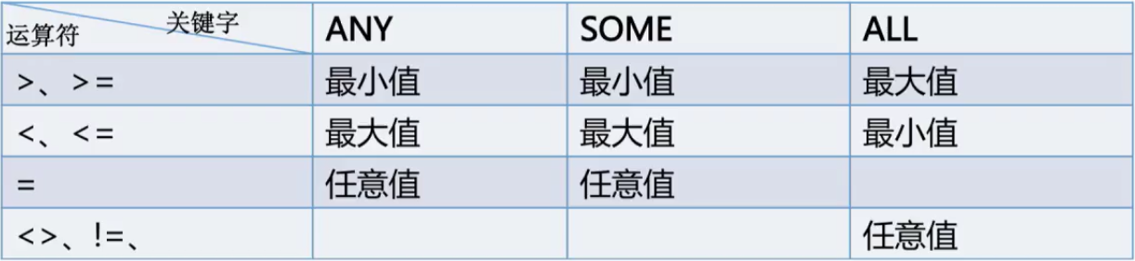
子查询中的运算符
使用比较运算符，子查询只能返回单列单条数据。
=，>，<，>=，<=，!=
使用in关键字，子查询可以返回单列多条数据。
In
使用exists关键字，子查询可以返回结果表。
exists
注意：当使用比较运算符时，查询结果如果返回多条记录，那么需要使用any，some，all修饰符进行修饰。Any和some表示符合一个的记录，all表示符合全部的数据。

Slide 38
子查询分类
where型子查询。
from型子查询。
exists型子查询。
#取出每个栏目下最新的产品(goods_id唯一)
select cat_id,goods_id,goods_name from goods
where goods_id in(select max(goods_id) from goods group by cat_id);
#用子查询查出挂科两门及以上的同学的平均成绩
select name,avg(score) from stu where name in (select name from (select name,count(*) as gk from stu having gk >=2) as t) group by name;
#查询哪些栏目下有商品，栏目表category,商品表goods
select cat_id,cat_name from category where exists(select * from goods where goods.cat_id = category.cat_id);

Slide 39
课堂练习
查询《C语言-1》的前5名学生成绩信息

Slide 40
总结
SELECT语句的基本语法是什么？
实现分页查询的关键字是什么?
如何进行多表查询？
如何进行子查询？

